Slide 1
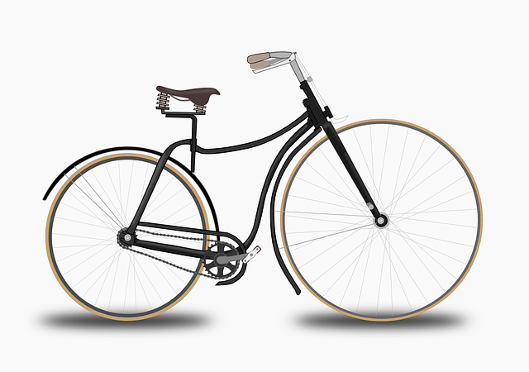
Système considéré : un vélo
Placez les termes fournis dans la bonne catégorie
Notes:
Définissons ce qu'est un système.
C'est un ensemble d'éléments en interaction,
entre eux, et avec l’environnement, intégrés pour rendre à son environnement, ou à lui-même, les services correspondants à sa finalité.

